Slide 1
Теория и методика преподавания химии в условиях реализации ФГОС ООО-2021
Петропавловск-Камчатский
2022 год

Slide 2
В соответствии с Приказом
Министерства просвещения Российской Федерации от 31.05.2021 № 287
«Об утверждении федерального государственного образовательного стандарта основного общего образования" утвержден новый ФГОС. Установлено, прием на обучение по ФГОС, утвержденным приказом МО и науки РФ от 17.12.2010 № 1897, прекращается 1 сентября 2022 г

Slide 3
Изменения во
ФГОС - 2021

Slide 4
1. Вариативность
Главная задача школы предоставить обучающимся качественное образование, ориентируясь на образовательные потребности и способности учащихся и запросы их родителей.
Школа может обеспечить вариативность ООП тремя способами:
В структуре программ школа может предусмотреть учебные предметы, учебные курсы и учебные модули.
Школа может разрабатывать и реализовывать программы углубленного изучения отдельных предметов, в т. ч. химии.
Школа может разрабатывать и реализовывать индивидуальные учебные планы в соответствии с образовательными потребностями школьников.

Slide 5
2. Предметные результаты сформулированы по-новому
Действующие ФГОС ООО
Новые ФГОС ООО
Кислород – химический элемент и простое вещество. Озон. Состав воздуха. Физические и химические свойства кислорода. Получение и применение кислорода. Водород – химический элемент и простое вещество. Физические и химические свойства водорода.
Классификация химических реакций по различным признакам: числу и составу исходных и полученных веществ; изменению степени окисления атомов химических элементов; поглощению или выделению энергии
Описывать физические и химические свойства простых веществ, образованных элементами: кислород, водород, углерод, кремний, азот, фосфор, сера, хлор, натрий, калий, магний, кальций, алюминий, железо.
Определять и классифицировать изученные типы химических реакций (по изменению степеней окисления атомов химических элементов и др.)

Slide 6
3. Конкретизация
требований к обучающимся
Действующие Стандарты включали только общие установки на формирование определённых компетенций. Учебные учреждения сами решали, что именно и в каком классе изучать, поэтому образовательные программы разных школ отличались. ФГОС ООО - 2021 определяют чёткие требования к предметным результатам по каждой учебной дисциплине.

Slide 7
4. Расширено содержание воспитательной работы
Действующие ФГОС ООО
Новые ФГОС ООО
Духовно-нравственное воспитание
Гражданское воспитание
Трудовое воспитание
Физическое воспитание, формирование культуры здоровья и эмоционального благополучия
Экологическое воспитание
Патриотическое воспитание
Эстетическое воспитание
Ценность научного познания
Духовно-нравственное развитие
Воспитание и социализация
Профессиональная ориентация
Здоровьесберегающая деятельность
Формирование экологической культуры

Slide 8
5. Введено понятие
«функциональная грамотность»
обозначена как обязательный результат обучения
Новый ФГОС ООО заявляет функциональную грамотность в составе государственных гарантий качества основного общего образования. Школа должна обеспечить при реализации ООП формирование функциональной грамотности – способности решать учебные задачи и жизненные проблемные ситуации на основе сформированных универсальных способов деятельности. Функциональная грамотность включает:
читательскую грамотность
математическую грамотность
естественнонаучную грамотность
финансовую грамотность
цифровую грамотность

Slide 9
Структура рабочей программы по химии. Обзор учебников
ФГОС ООО-2021

Slide 10
Примерные рабочие программы
Примерные рабочие программы по учебным предметам разработаны в 2021 г. для 16 учебных предметов начального общего образования и 22 учебных предметов основного общего образования.
В апреле-августе 2021 г. проведено общественно-профессиональное обсуждение и экспертиза проектов примерных рабочих программ. С 15 сентября 2021 г. началась их апробация в школах России.
Примерные рабочие программы соответствуют требованиям федеральных государственных образовательных стандартов общего образования и обеспечивают:
равный доступ к качественному образованию;
единые требования к условиям организации образовательного процесса;
единые подходы к оценке образовательных результатов.
https://edsoo.ru/Primernie_rabochie_progra.htm

Slide 11
Структура примерной рабочей программы
Пояснительная записка, включающая цели изучения учебного предмета, общую характеристику предмета, место предмета в учебном плане.
Содержание образования (по годам обучения).
Планируемые результаты освоения рабочей программы:
личностные и метапредметные результаты (раскрываются на основе обновленного ФГОС ООО с учетом специфики учебного предмета)
предметные (по годам обучения).
Тематическое планирование (примерные темы и количество часов, отводимое на их изучение; основное программное содержание; основные виды деятельности обучающихся).

Slide 12
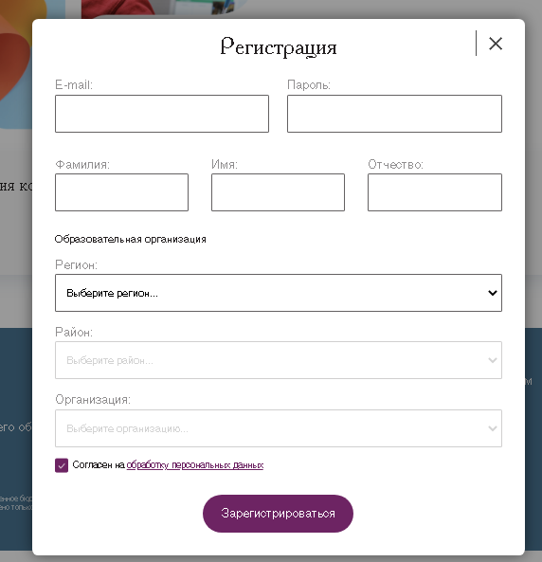
Конструктор учебных программ
«Конструктор рабочих программ» – удобный бесплатный онлайн-сервис для быстрого создания рабочих программ по учебным предметам. «Конструктором рабочих программ» могут воспользоваться учителя 1-4 и 5-9 классов, заместители и руководители образовательных организаций, родители (законные представители) обучающихся.
Примерные рабочие программы одобрены решением федерального учебно-методического объединения по общему образованию, протокол 3/21 от 27.09.2021 г.
В настоящее время Конструктор находится в режиме апробации.
https://edsoo.ru/constructor/

Slide 14
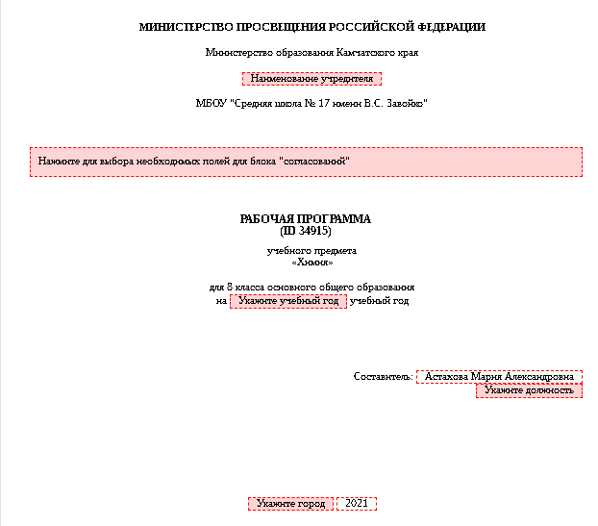
Примерная рабочая программа по химии
«Химия» признана обязательным учебным предметом, который входит в состав предметной области «Естественнонаучные предметы».
Учебным планом на её изучение отведено 136 учебных часов - по 2 ч в неделю в 8 и 9 классах соответственно.
Для каждого класса предусмотрено резервное учебное время, которое может быть использовано в целях формирования вариативной составляющей содержания конкретной рабочей программы.

Slide 15
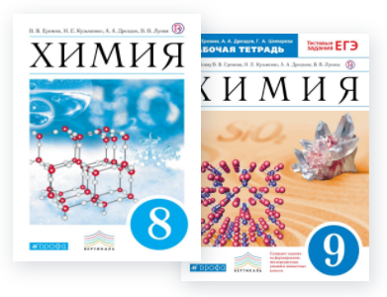
Учебно-методические комплекты и их содержание
учебные пособия:
https://edsoo.ru/Metodicheskie_posobiya_i_v.htm
УМК В.В. Лунина 8-9

Slide 16
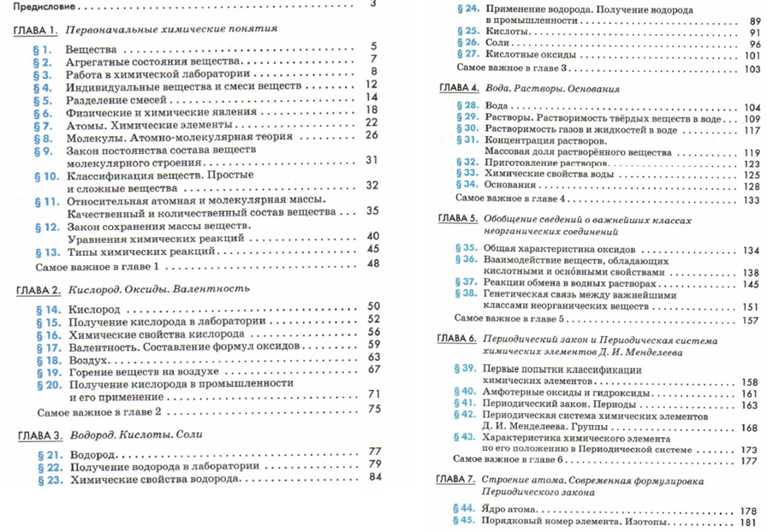
Содержание учебника
УМК В.В. Лунина 8 класс

Slide 17
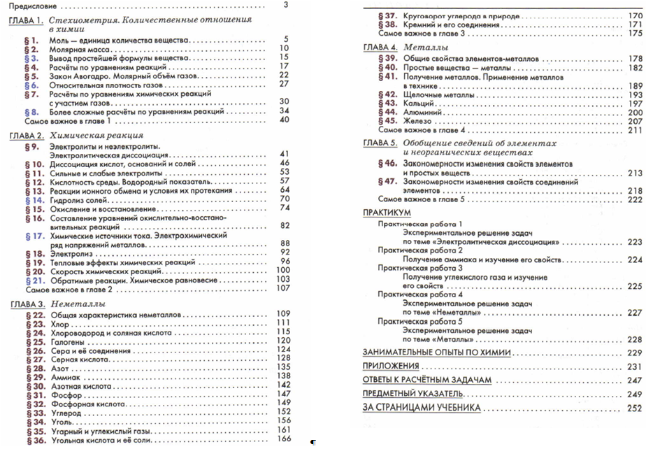
Содержание учебника
УМК В.В. Лунина 9 класс
УМК В.В. Лунина 8-9

Slide 18
Учебно-методические комплекты и их содержание
учебные пособия:
https://edsoo.ru/Metodicheskie_posobiya_i_v.htm
УМК О.С. Габриеляна 8-9

Slide 19
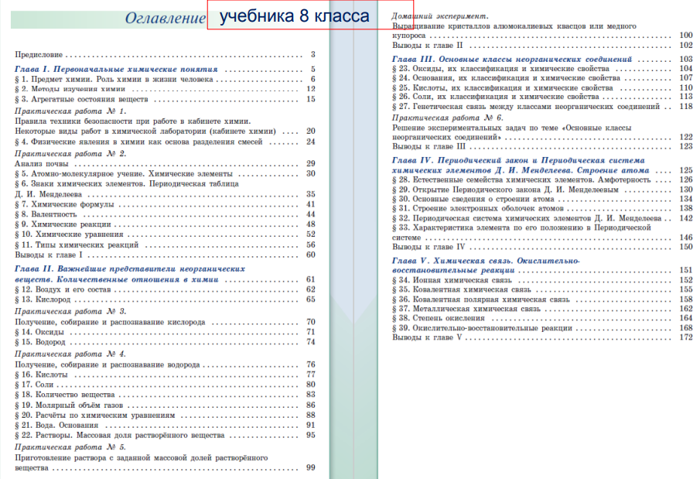
Содержание учебника
УМК О.С. Габриеляна 8-9

Slide 20
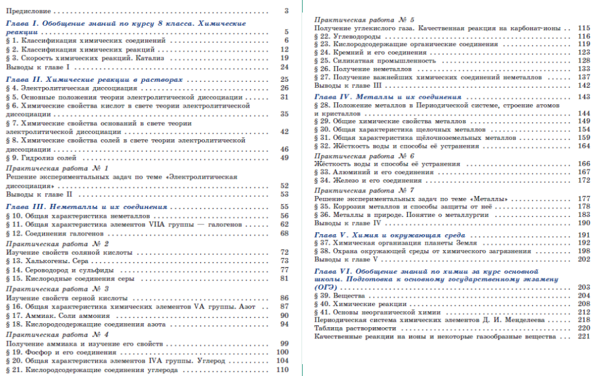
Содержание учебника
УМК О.С. Габриеляна 9 класс

Slide 21
Учебно-методические комплекты и их содержание
учебные пособия:
https://edsoo.ru/Metodicheskie_posobiya_i_v.htm
УМК О.Н. Кузнецовой 8-9

Slide 22
УМК О.Н. Кузнецовой
8 класс

Slide 23
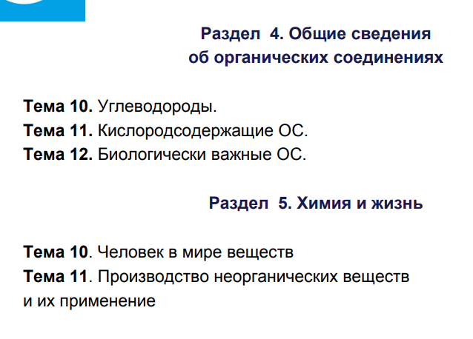
УМК О.Н. Кузнецовой
9 класс

Slide 24
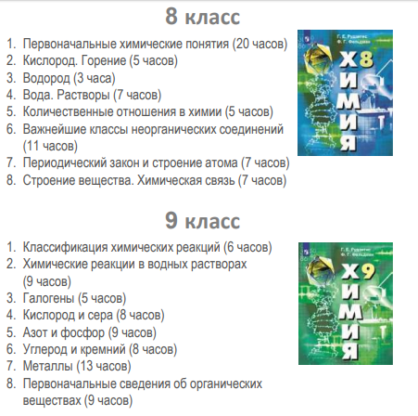
Учебно-методические комплекты и их содержание
УМК Г.Е. Рудзитис 8-9

Slide 25
Представленные УМК можно найти по данному QR-коду

Slide 26
Использование электронных образовательных ресурсов в обучении химии

Slide 27
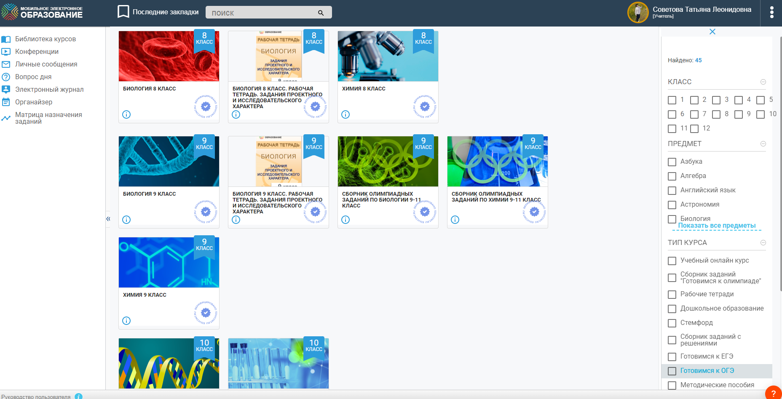
1. Мобильное электронное образование
https://mob-edu.com/ui

Slide 28
Я класс https://www.yaklass.ru/
2. Я класс https://www.yaklass.ru/

Slide 29
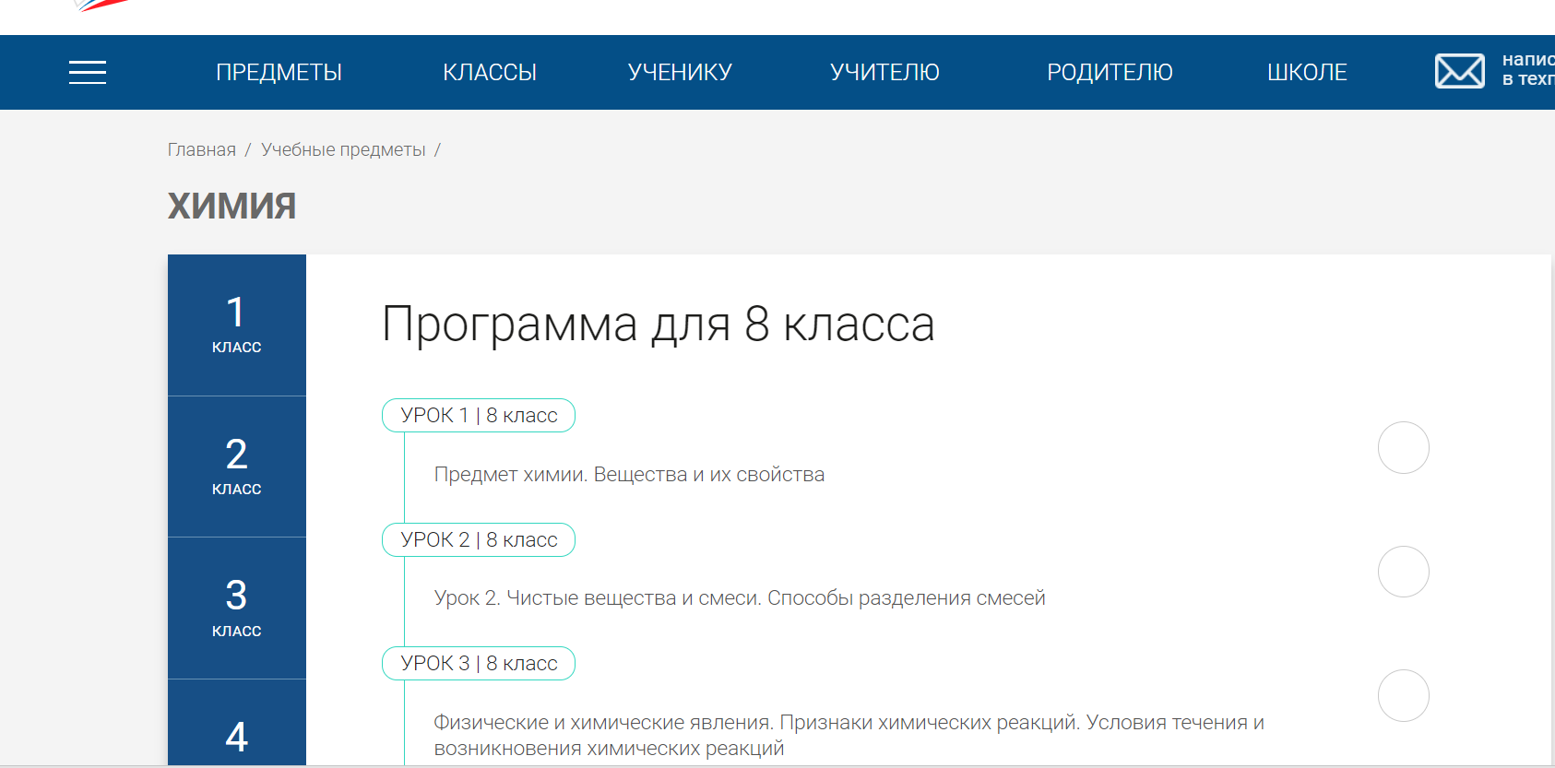
3. Российская электронная школа
https://resh.edu.ru/

Slide 30
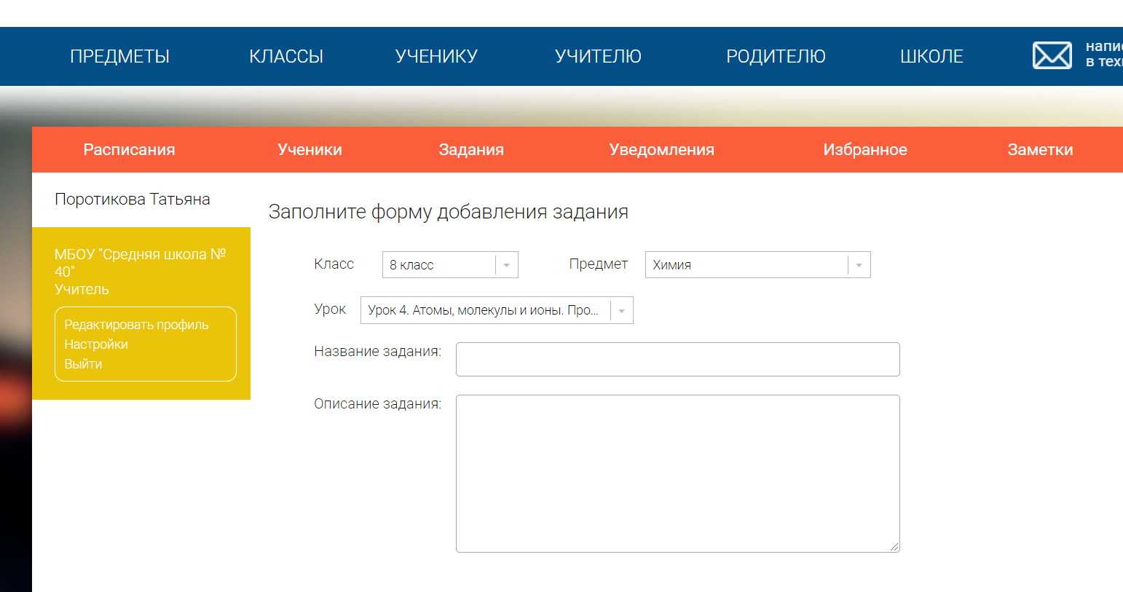
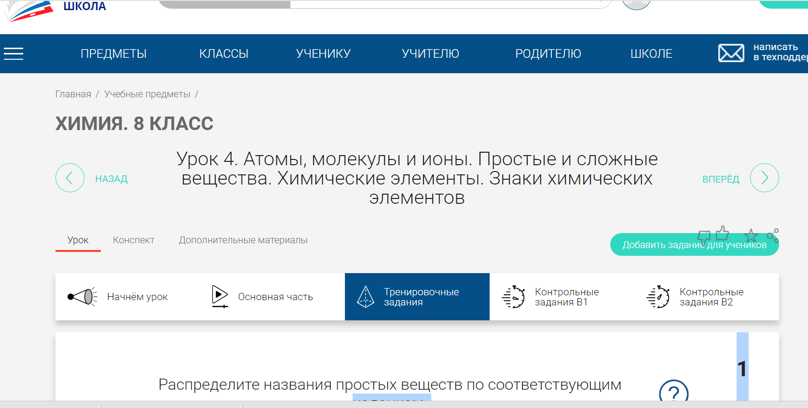

Slide 31
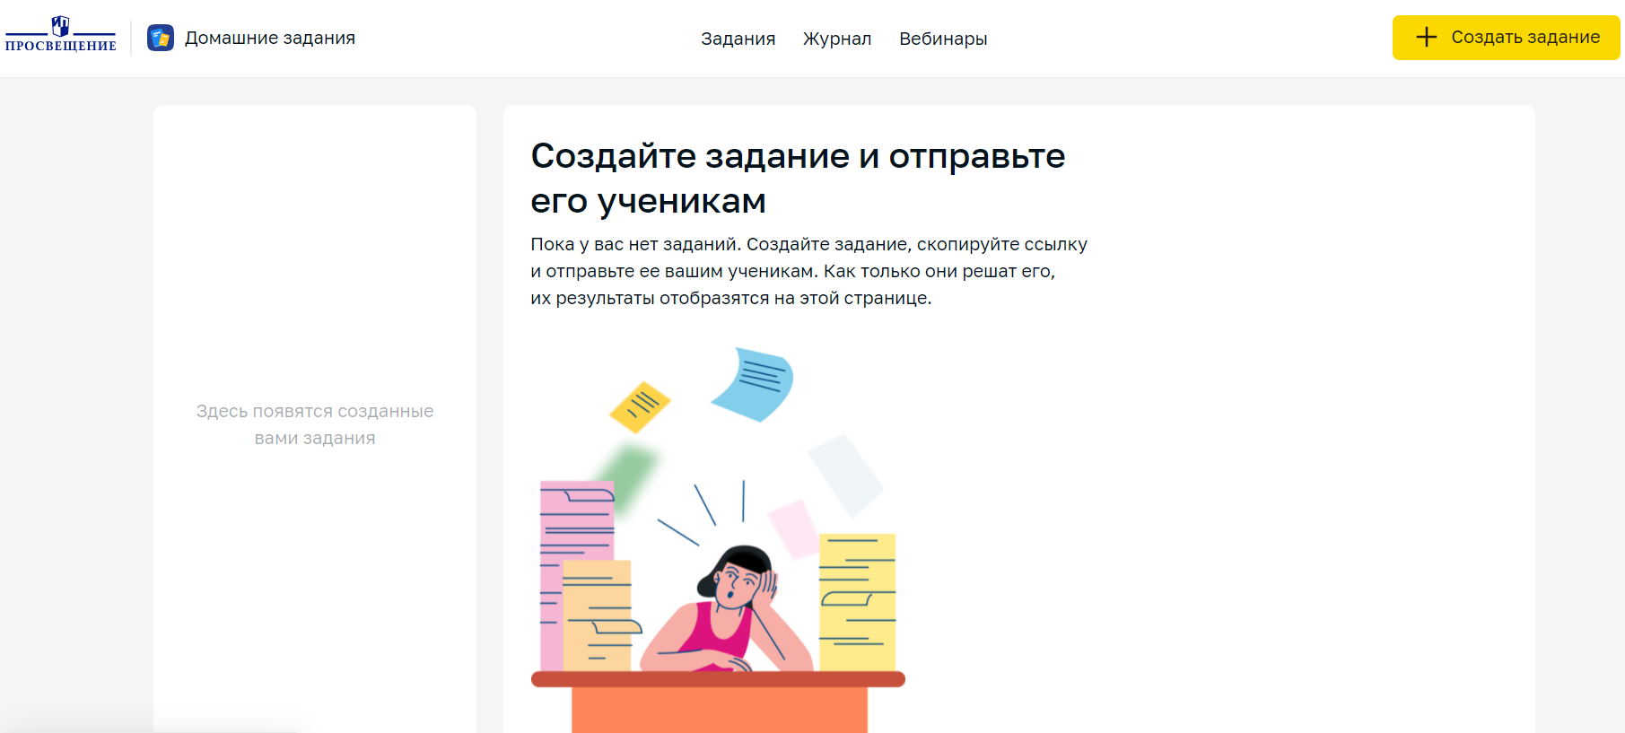
4. Просвещение
https://hw.lecta.ru/teacher/profile/homework/ruraxefape

Slide 33
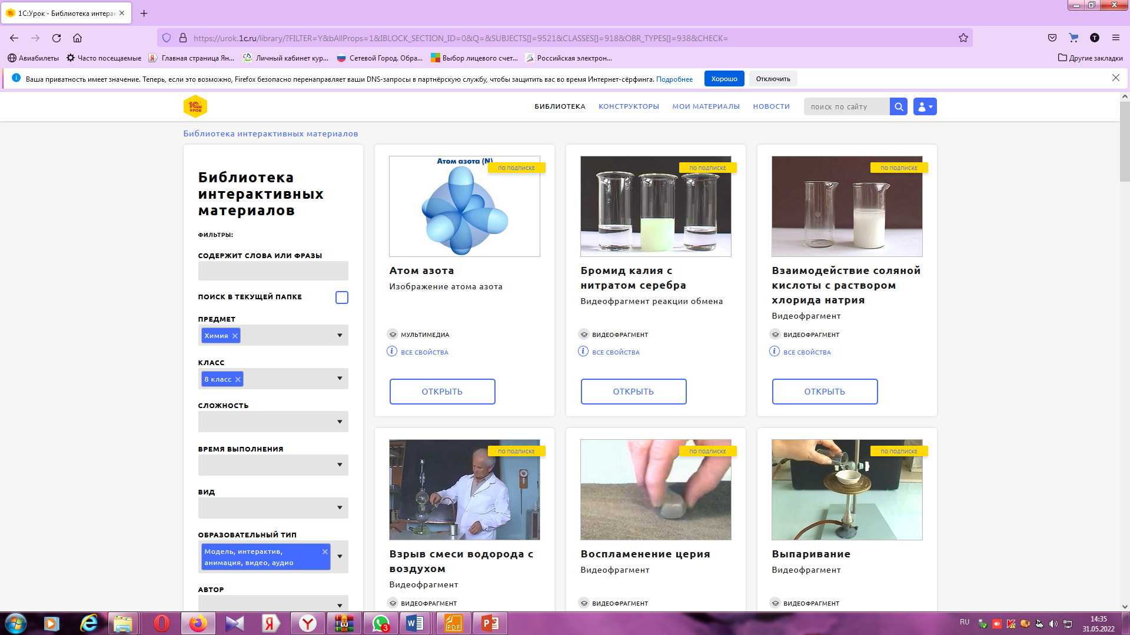
5. 1С:Урок https://urok.1c.ru/
6. Методические видеоуроки
https://edsoo.ru/Metodicheskie_videouroki.htm

Slide 34
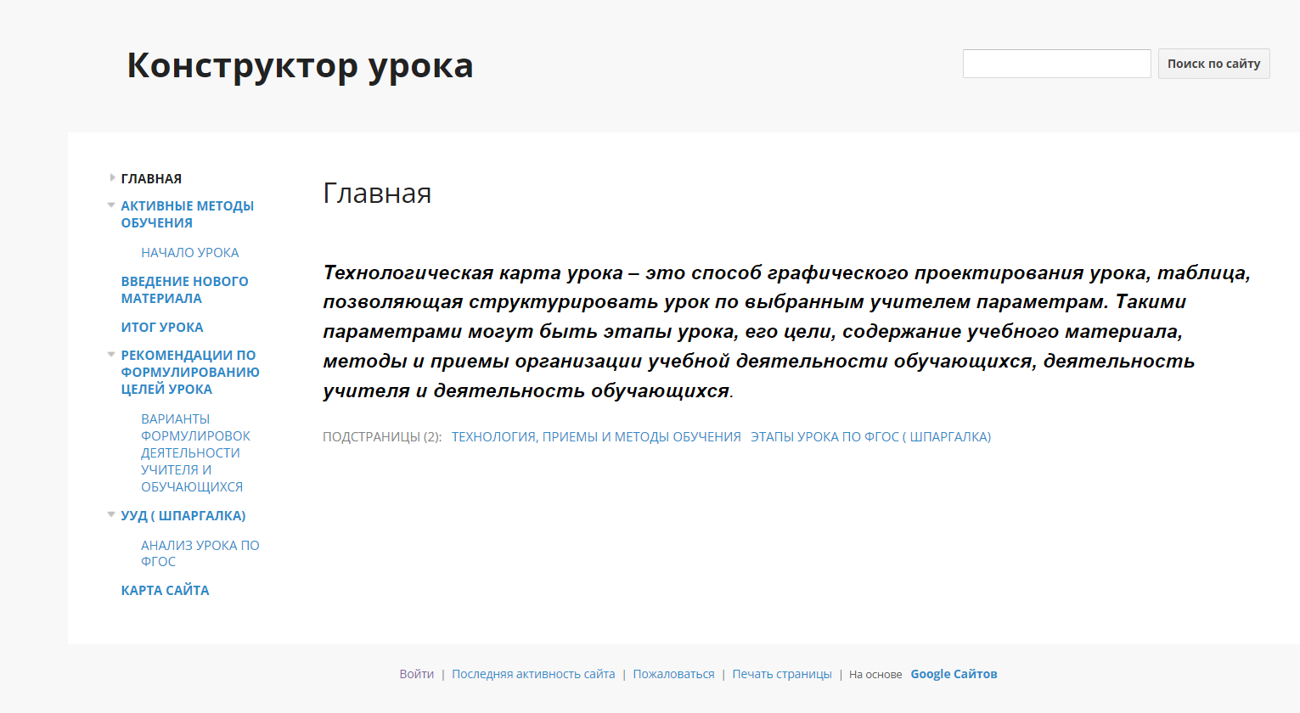
7. Конструктор урока
https://www.sites.google.com/site/fgosurok/home

Slide 35
https://www.sites.google.com/site/fgosurok/home

Slide 36
Над презентацией работали
Астахова Мария Александровна,
МБОУ «Средняя школа № 17 им. В.С. Завойко»
учитель химии и биологии
Найденышева Светлана Энфридовна,
МБОУ «Средняя школа № 15» учитель химии и биологии
Поротикова Татьяна Валерьевна,
МБОУ «Средняя школа № 40» учитель химии и биологии
Рожкова Ирина Геннадьевна,
МБОУ «Средняя школа № 7» учитель химии
Советова Татьяна Леонидовна,
МАОУ «Средняя школа № 8» учитель химии и биологии

